Slide 1
M₁
P
G₁
G₂
M₂
He-Ne激光
E

Slide 2
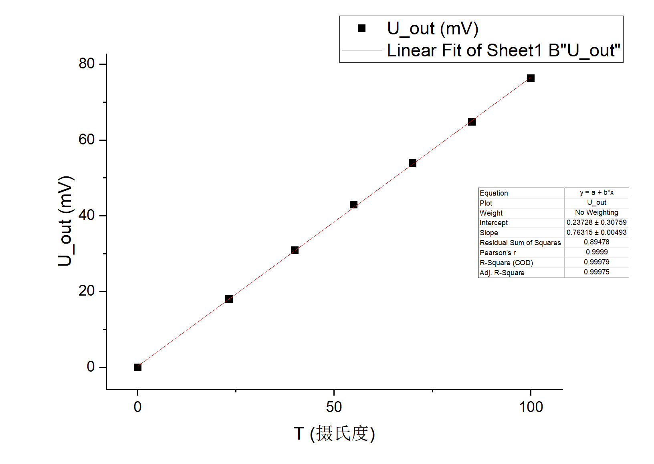

Slide 3
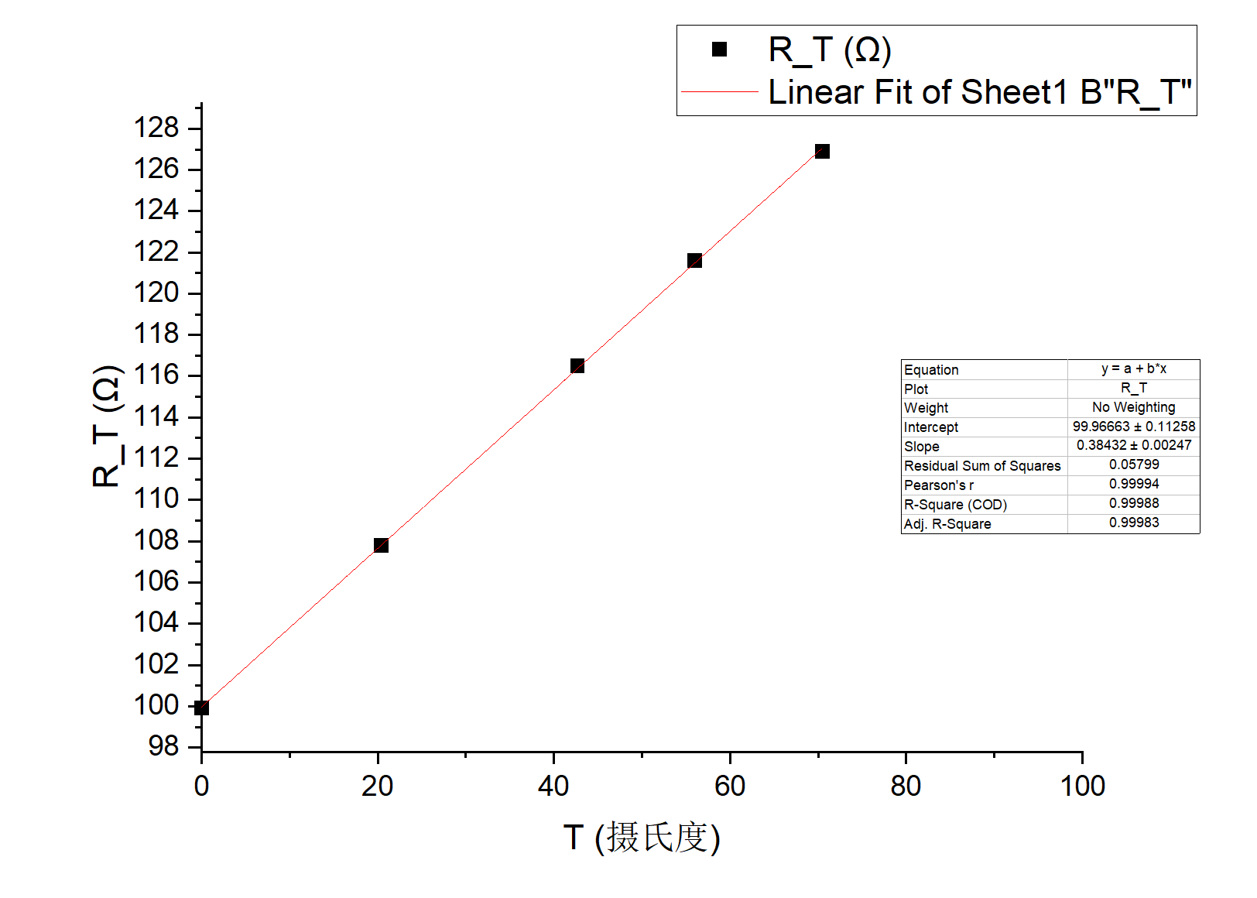

Slide 4
